Slide 1
Le point sur les nouvelles épreuves du baccalauréat

Slide 2
L’épreuve pour pour les séries L & ES
Épreuve écrite (4 heures) ⬄ coefficient 5 (ES) et 4 (L)
OBJECTIFS DE L’EPREUVE
L'épreuve d'histoire-géographie du baccalauréat de la série ES-L a pour objectif d'évaluer :
- l'aptitude du candidat à mobiliser, au service d'une réflexion historique et géographique, les connaissances fondamentales pour la compréhension du monde et la formation civique et culturelle du citoyen ;
la maîtrise des capacités acquises tout au long de la scolarité secondaire :
à rédiger des réponses construites et argumentées montrant une maîtrise correcte de la langue
à exploiter, organiser et confronter des informations,
à analyser des documents de sources et de nature diverses et à en faire une étude critique
à comprendre, interpréter et pratiquer différents langages graphiques.

Slide 3
Exemples
STRUCTURE DE L’EPREUVE
Première partie = une composition au choix parmi 2 (en histoire ou en géographie)
Deuxième partie = un seul exercice (portant sur la discipline que ne fait pas l’objet de la composition)
En histoire : une étude critique d’un ou deux documents
En géographie : une étude critique d’un ou deux documents ou soit une production graphique (réalisation d’un croquis)
ÉVALUATION ET NOTATION
L'évaluation de la copie du candidat est globale.
À titre indicatif, la première partie compte pour 12points ; dans la deuxième partie, chaque exercice compte pour 8 points.
Composition obligatoire
Nouveauté en géographie : analyse d’un ou plusieurs documents

Slide 4
NATURE DES EXERCICES
La composition
Le candidat traite un sujet parmi deux qui sont proposés à son choix dans la même discipline.
En histoire comme en géographie, il doit montrer qu’il sait analyser un sujet, qu’il maîtrise les connaissances du programme et qu’il sait les organiser
Pour traiter le sujet choisi, il produit une réponse organisée et pertinente, comportant une introduction (dégageant les enjeux et problématisée), plusieurs paragraphes structurés et une conclusion. Il peut y intégrer une ou plusieurs productions graphiques
Le libellé du sujet peut prendre des formes diverses : reprise (partielle ou totale) d'un intitulé du programme, question ou affirmation, problématique explicite ou non ; elle peut être brève ou plus détaillée.
Capacités & méthodes

Slide 5
Sujet Baccalauréat HG 2013
Pour le sujet 1 = reprise de l’intitulé d’une mise en œuvre
Pour le sujet 2 = reprise de l’intitulé d’une question

Slide 6
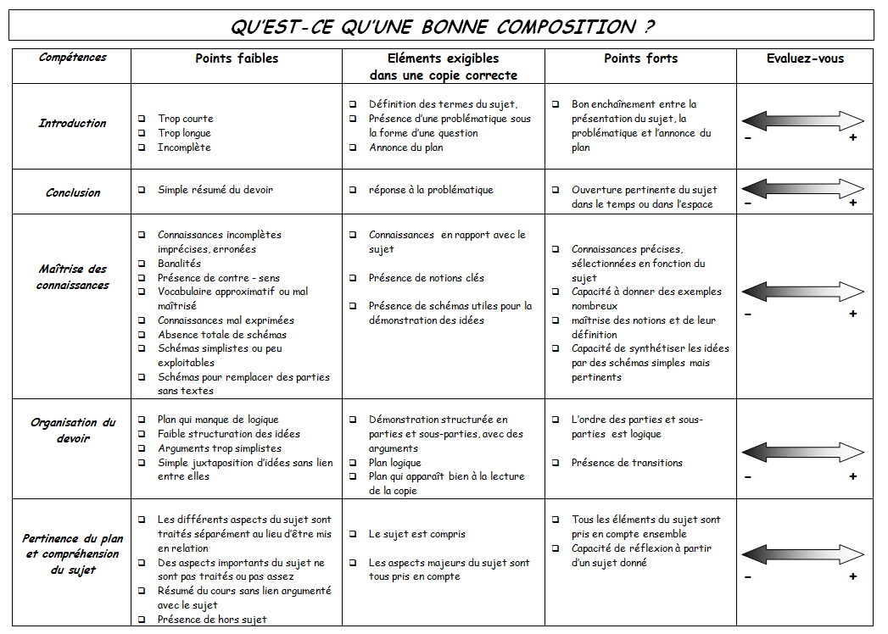
Document pour aider les élèves à s’auto-évaluer

Slide 7
Exercice d'analyse de documents ou de production graphique
(réalisation d'un croquis ou d'un schéma d'organisation spatiale d'un territoire)
L'exercice d'analyse de document(s) est accompagné d'une consigne visant à orienter l'analyse du ou des documents.
L'analyse d'un ou de deux document(s) doit permettre au candidat de faire la preuve de ses capacités à :
La réalisation d'un croquis ou d'un schéma d'organisation spatiale d'un territoire, en réponse à un sujet. Pour la réalisation d'un croquis de géographie, un fond de carte est fourni au candidat.
Nouveauté
En dégageant le sens général
En le(s) mettant en relation avec la question historique/objet géographique
Rendre compte du contenu, de l’apport et de la portée du ou des documents
Pour comprendre des situations, phénomènes ou processus historiques/géographiques
En identifiant ses ou leurs intérêts et limites
En montrant l’intérêt de leur confrontation

Slide 8
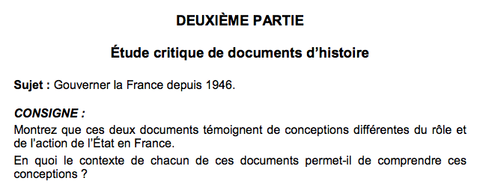
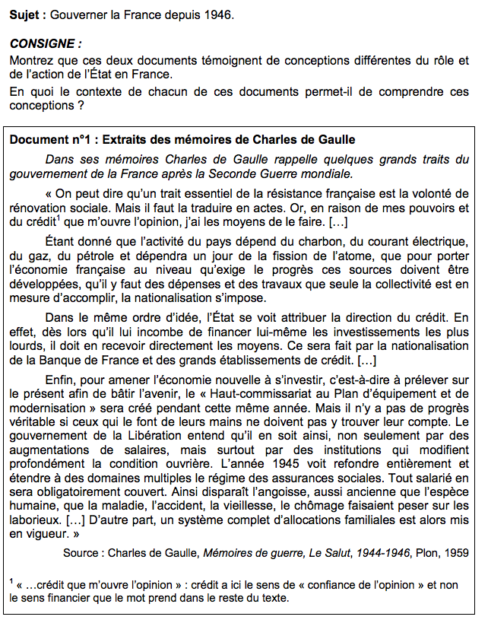
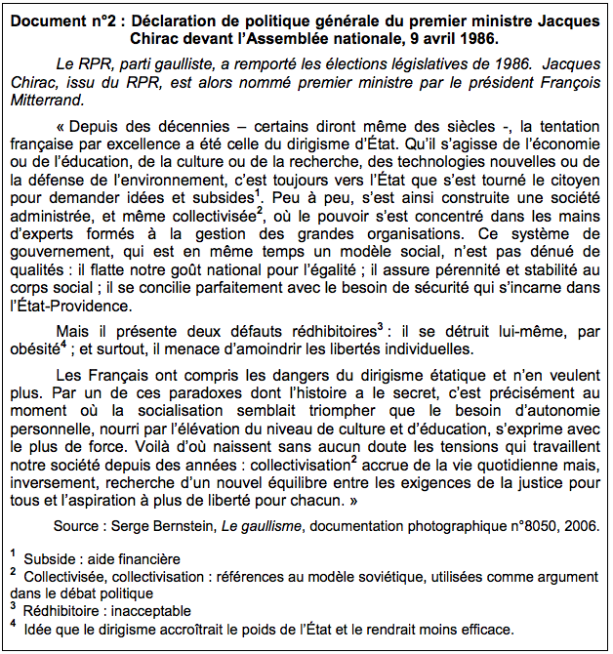
Sujet centré sur les conceptions et le rôle de l’Etat en France depuis 1946

Slide 9
ETAPE 1 = RÉFLÉCHISSEZ ET FAITES VOTRE PLAN AU BROUILLON AVANT DE RÉDIGER
ANALISEZ LE SUJET POSÉ
Recopiez le sujet sur le brouillon
Entourez les termes importants
Définissez chacun de ces termes
DÉFINISSEZ UNE PROBLÉMATIQUE
Dégagez les grands problèmes historiques ou géographiques posés par le sujet
Formulez une question à partir de ces problèmes
CONSTRUISEZ VOTRE PLAN DÉTAILLÉ
Les grandes parties qui répondent à votre problématiques
Le résumé de l’idée principale des différents paragraphes qui composent vos parties
La liste des connaissances que vous allez utiliser dans chaque paragraphe
Document pour aider les élèves à organiser la réponse de leur consigne
ETAPE 2 = RÉDIGEZ
EN INTRODUCTION
Présentez le sujet en définissant ses termes
Posez une problématique
Annoncez vos grandes parties
DANS LE DÉVELOPPEMENT
Présentez vos idées en 2 ou 3 grandes parties composées de paragraphes et de schémas (en géographie)
Faites des transitions entre vos parties qui doivent s’enchaîner logiquement
EN CONCLUSION
Faites le bilan de votre démonstration, en répondant à la problématique
Faites une ouverture

Slide 10
Epreuve pour l’option de Terminale S (jusqu’à la session 2014)
Épreuve orale notée sur 20
20 mn de préparation / 20 mn de passage
Revendication d’un coefficient 3 pour les points > 10
Choix d’un sujet entre 2 sujets proposés par l’examinateur
Les sujets portent sur les questions du programme et sur les sujets au choix étudiés et figurant sur une liste
Possibilité de présenter une production personnelle mentionnée sur la liste et amenée par le candidat. L’interrogation porte sur le projet réalisé.
Le questionnement peut déborder du cadre du sujet proposé, surtout dans le but de valoriser la prestation des candidats
Programme option S

Slide 11
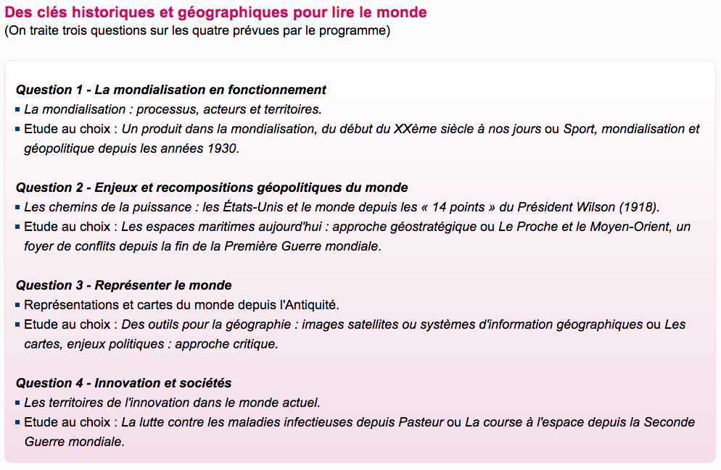
http://www.ac-strasbourg.fr/pedagogie/histoiregeographie/textes-de-reference/enseignement-facultatif-dhistoire-geographie-en-terminale-s/
Epreuve option S

Slide 12
STRUCTURE DE L’EPREUVE
Configuration 1
4 heures
Configuration 2
4 heures
OU
Partie 1 : HISTOIRE
Environ 2h30
Partie 1 : GEOGRAPHIE
Environ 2h30
COMPOSITION 1
COMPOSITION 1
(au choix)
(au choix)
COMPOSITION 2
COMPOSITION 2
ET
ET
Partie 2 : GEOGRAPHIE
Environ 1h30
Partie 2 : HISTOIRE
Environ 1h30
Etude critique d’un ou des documents
Etude critique d’un ou des documents
(au choix)
Production graphique : un croquis

